Slide 1
Prezidenti východní Evropy
UKRAJINA
Charlota Dědková 439555
Daniel Polách 439858
Adam Záleský 427134
Klára Šídlová 450679
Daniel Kolman 450736

Slide 2
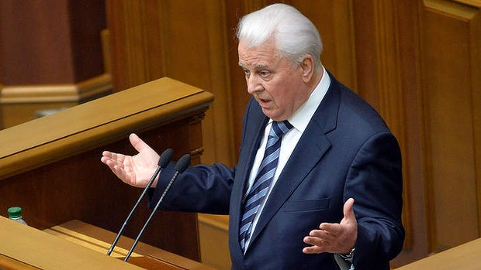
LEONID KRAVČUK
5.prosince 1991 – 19. července 1994
První prezident nezávislé Ukrajiny
1. prosince 1991 schválilo nezávislost celostátní referendum (90% pro)
První přímé volby, po prvním kole vítězí se 61,6% hlasy
„Otec národa“
Populární – budování demokratického státu
Zahraniční politika – směřování na západ

Slide 3
Snaha posilovat ukrajinskou státnost
Ekonomické reformy
Prosinec 1991 – předčasné volby
=> parlament dysfunkční
=> 1996 nová ukrajinská ústava
Březen 1994 – vyhlášení prezidentských voleb

Slide 4
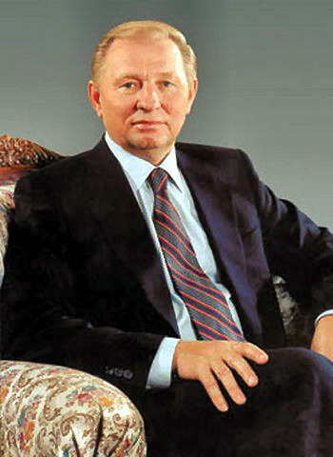
LEONID KUČMA
19. července 1994 – 23. ledna 2005
Dvě volební období
Počátek prezidentské dominance v politickém systému země
Rada regionů
Ukrajina řazena k oligarchickému neopatrimonalismu
=> dvě moci – státní a oligarchická
„Transformace objektů predátorských elit na počátku 90.let na dominantní aktéry“ (Serhij Kudelia)
Červen 1996 nová Ústava – přiblížení k poloprezidentskému modelu vlády

Slide 5
Ve volbách 1999 znovuzvolení (56,2%)
2000 vypsal referendum – návrh rozšíření pravomocí prezidenta
Zásah Ústavního soudu
Podpora nejen proprezidentských formací, ale i většiny nezávislých poslanců

Slide 6
Cenzura v médiích
Těmniki
„Při opozičních protestech prvně televize pominula velký počet účastníků demonstrace, následně jej drasticky ve vysílání snížila a při reportáži o demonstraci se místo davu lidí objevovaly záběry, na nichž skupiny lidí na ulici popíjely alkohol.“ (Natalije Ligačovová)
Korupce, falšování kandidátních listin
Skandál okolo vraždy Georgije Gongadzeho

Slide 7
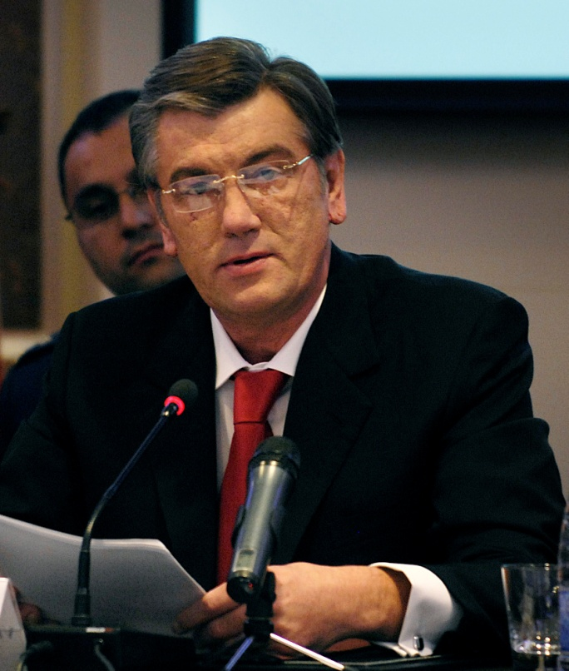
VIKTOR JUŠČENKO
23. ledna 2005 – 25. února 2010
Předseda vlády
Prezidentské volby 2004
Vidina společnosti na změnu a zvýšení životní úrovně (výhra 52%)
Oranžová revoluce

Slide 8
Prezidentství
Příklon k EU
Na Ukrajině nepopulární
Ústava z roku 2004 => Ukrajina posunuta k parlamentnímu zřízení
Omezení pravomocí prezidenta
2005 jmenování premiérky Julie Tymošenkové
Politická krize – vyvrcholení předčasné volby v roce 2007

Slide 9
Demokratizace
Po volbách 2006 organizace Freedom House změnila status z „částečně svobodný“ na „svobodný“ stát
Lepší situace než za vlády Kučmy

Slide 10
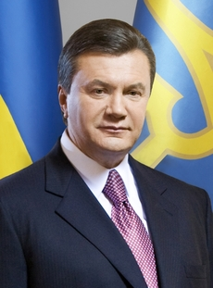
VIKTOR JANUKOVYČ
25. února 2010 – 22. února 2014
Volby
První kolo výhra 35% x (Tymošenková)
Druhé kolo výhra 48,95% x (Tymošenková)

Slide 11
Prezidentství
Zrušení Ústavy z roku 2004
Stejné pravomoci jako prezident Kučma
Komunální volby v květnu 2010
5. srpna 2011 zatčení Tymošenkové
Smlouva o spolupráci mezi EU a Ukrajinou – listopad 2013
Demonstrace
„protiterioristická operace“
- Sesazení z postu

Slide 12
Demokratizace dle FH
Komunální volby v říjnu 2010
Nedostatky v otázce svobodných voleb
Zneužití státního aparátu za účelem odstranění některých kandidátů z hlasovacích lístků
Zabránění nezávislých pozorovatelů v monitorování voleb
Pokrytí opozice v médiích bylo sníženo
2010 personální změny v Národní radě pro televizi a rozhlasové vysílání
=> Opozice ztratila své zastoupení

Slide 13
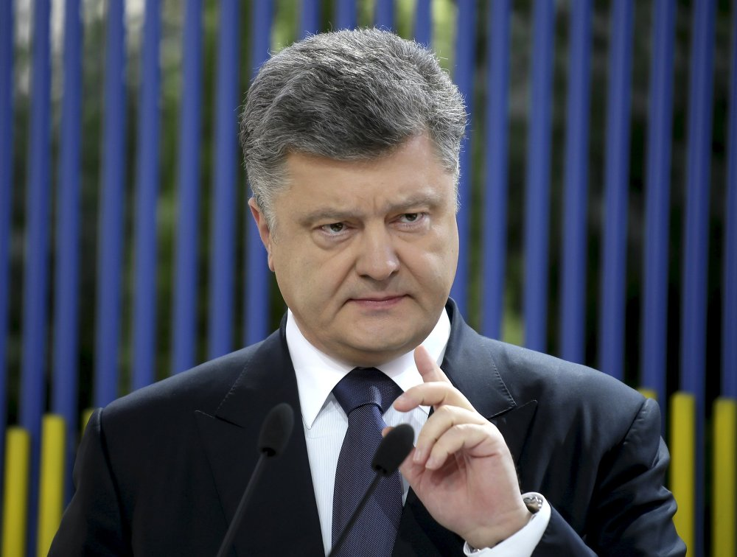
PETRO POROŠENKO
25. května 2014 – v úřadě
Bývalý ministr zahraničních věcí; obchodu a hospodářského rozvoje
Vítězství v prvním kole 57,4%
Vyhrocenější vztahy s Ruskem, příklon k unii

Slide 14
Prezidentsví
„Čokoládový král“
Minské dohody
Obrácení k NATO, EU

Slide 15
Demokratizace
Decentralizační reformy: „Klíčový prvek mírového plánu“
Nesnaží se posílit své pravomoci
Podepsán dekret o schválení předpisů o Rady veřejné kontroly v rámci protikorupčního úřadu
Kritika Výborem na ochranu novinářů

Slide 16
SHRNUTÍ

Slide 17
DĚKUJEME ZA POZORNOST

Slide 18
Zdroje
Gombos, L.: Prezidentské volby na Ukrajině. Politologická revue. 2005
Haran, O.: From Viktor to Viktor: Democracy and Authoritarianism in Ukraine. Demokratizatsiya, Vol. 19, No 2, pp. 93-110. 2011
Kubát, M. a kolektiv: Politické a ústavní systémy zemí středovýchodní Evropy – Ukrajina (Kopeček, L., Kubová O.). Nakl.: Eurolex Bohemia, Praha. 2004.
Kuzio, T.: The Orange revolution at the crossroads. Demokratizatsiya, Vol. 14, No. 4, pp. 477-493. 2006
Ústava Ukrajiny 1996 [online] [cit. 2015-11-20] dosupná z http://zakon3.rada.gov.ua/laws/show/254%D0%BA/96%D0%B2%D1%80?test=4/UMfPEGznhhe6Q.ZiEMZFS5HI4jos80msh8Ie6
Ústava Ukrajiny 2004 [online] [cit. 2015-11-20] dosupná z http://zakon2.rada.gov.ua/laws/show/2222-15
Výsledky prezidentských i parlamentních voleb [online] [cit. 2015-11-20] dostupné z http://www.cvk.gov.ua/

Slide 19
Robert S. Kravčuk, Ukrainian Political Economy: The First Ten Years, Palgrave Macmillan, 2002, 353 stran
Anders Åslund, Russia's Capitalist Revolution: Why Market Reform Succeeded and Democracy Failed, 2007, ISBN 978-0-88132-409-9
Anders Åslund, How Ukraine Became a Market Economy and Democracy
Bc. Jana Hošková, Politická opozice na Ukrajině: její proměny ve vztahu k proměnám politického režimu, bakalářská práce
ZAKARIA, Fareed. 1997. The Rise of Illiberal Democracy. Foreign Affairs. 76(6): 22.
CAROTHERS, Thomas. 2002. The End of the Transition Paradigm. Journal of Democracy. 13(1): 5-21.
LEVITSKY, Steven a Lucan A. WAY. 2002. The rise of competitive authoritarianism. Journal of Democracy. 13(2): 51-65.
KUBICEK, Paul. 1994. Delegative democracy in Russia and Ukraine. KUBIČEK, Paul. Communist and Post-Communist Studies. 27(4): 423-441.
O'DONELL, Guillermo A. 1994. Delegative Democracy. Journal of Democracy. 5(1): 55-69.
D'ANIERI, P. 2011. Structural Constraints in Ukrainian Politics. East European Politics. 25(1): 28-46. DYCZOK, Marta. 2006. Was Kuchma's Censorship Effective? Mass Media in Ukraine before 2004. Europe-Asia Studies. 58(2): 215-238.
https://freedomhouse.org/

